Slide 1
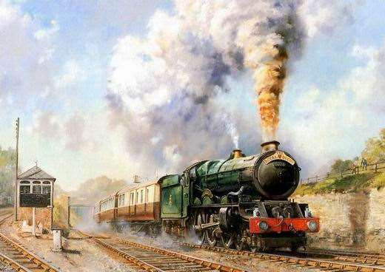
СОЦИАЛЬНО-ЭКОНОМИЧЕСКОЕ РАЗВИТИЕ РОССИИ НА РУБЕЖЕ XIX – XX ВВ.

Slide 2
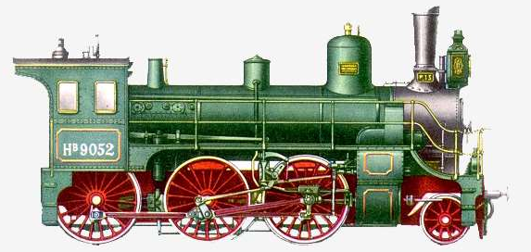
ЭКОНОМИКА
Россия в конце XIX — начале XX в. оставалась сельскохозяйственной страной, но её промышленность переживала бурный подъём. Толчком к росту производства стало железнодорожное строительство, которое возобновилось в 1893 г.
1861 год
1900 год
51 600 километров железных дорог

Slide 3
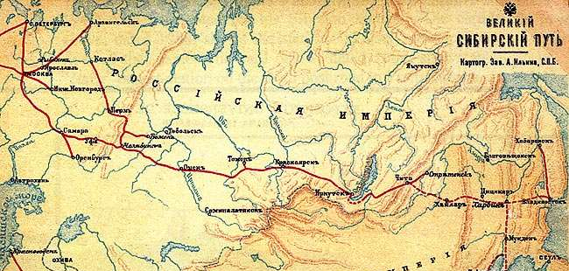
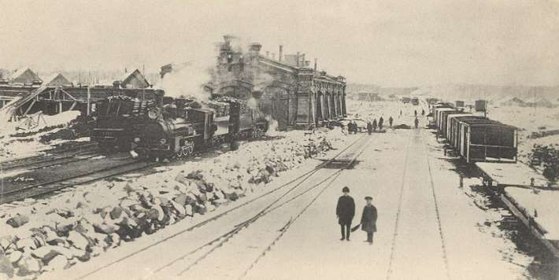
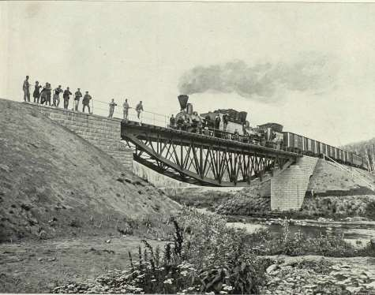
ЭКОНОМИКА
Огромное значение для развития промышленности и сельского хозяйства имело строительство Транссибирской магистрали (1891 —1916).

Slide 4
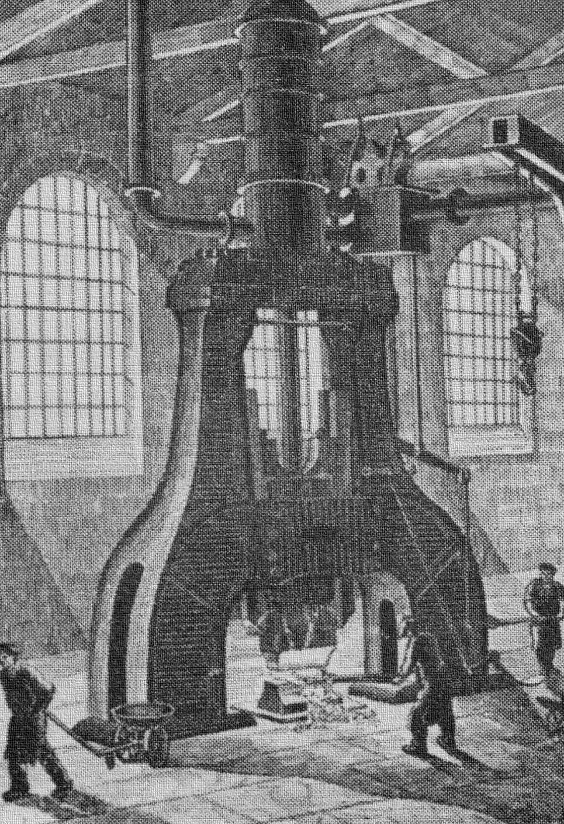
ЭКОНОМИКА
Строительство железных дорог способствовало увеличению производства металла, продукции тяжёлого машиностроения, угля, леса и других материалов. Особенно быстрыми темпами развивались отрасли, связанные с новыми видами топлива — углём и нефтью, добыча которых увеличилась в 3 раза.
8,1 %
Самый высокий промышленный рост в мире

Slide 5
ЭКОНОМИКА
Россия – среднеразвитая страна «второго эшелона»:

Slide 6
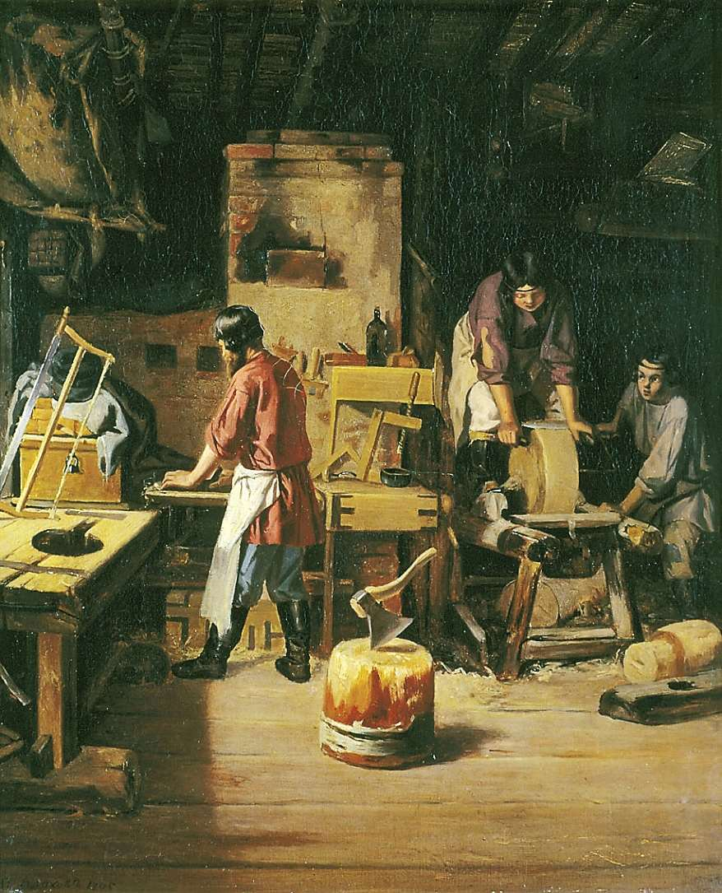
ЭКОНОМИКА
а) Развитие экономики носило догоняющий характер (высокие темпы развития).
б) В экономическом развитии наблюдались деформации → многоукладность экономики (связана с наличием пережитков феодально-крепостнического строя).
→ социально-экономические уклады:
натурально-патриархальный,
полукрепостнический,
мелкотоварный,
частнокапиталистический,
государственно-монополистический.

Slide 7
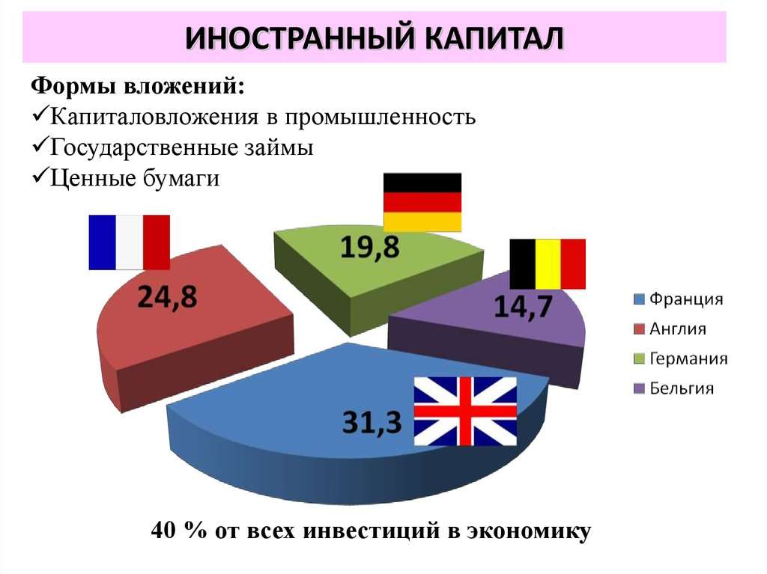
в) активная роль государства и государственного регулирования в экономике.
г) широкое проникновение иностранного капитала.
д) концентрация (укрупнение) производства и рабочей силы.

Slide 8
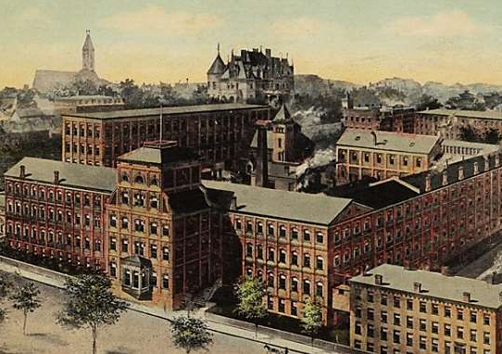
РОЛЬ ГОСУДАРСТВА
Важной особенностью экономики России было наличие в ней крупного государственного сектора. Его ядром были
казённые заводы, которые удовлетворяли военные нужды
государства.
Тульский оружейный завод
Около 30 крупнейших заводов,
2/3 железнодорожной сети,
огромные земельные и лесные угодья,
почтовая и телеграфная связь.

Slide 9
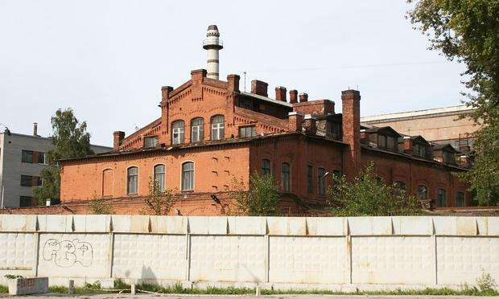
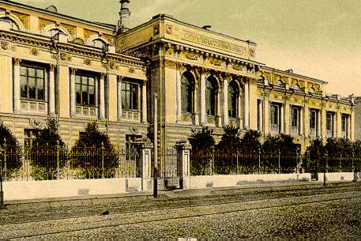
РОЛЬ ГОСУДАРСТВА
Правительство вмешивалось в экономику:
регулировало цены;
вводило высокие таможенные пошлины;
раздавало казённые заказы частным компаниям и фирмам; предоставляло им кредиты через Государственный банк.
Первый русский меднопрокатный завод.
Государственный банк. Москва

Slide 10
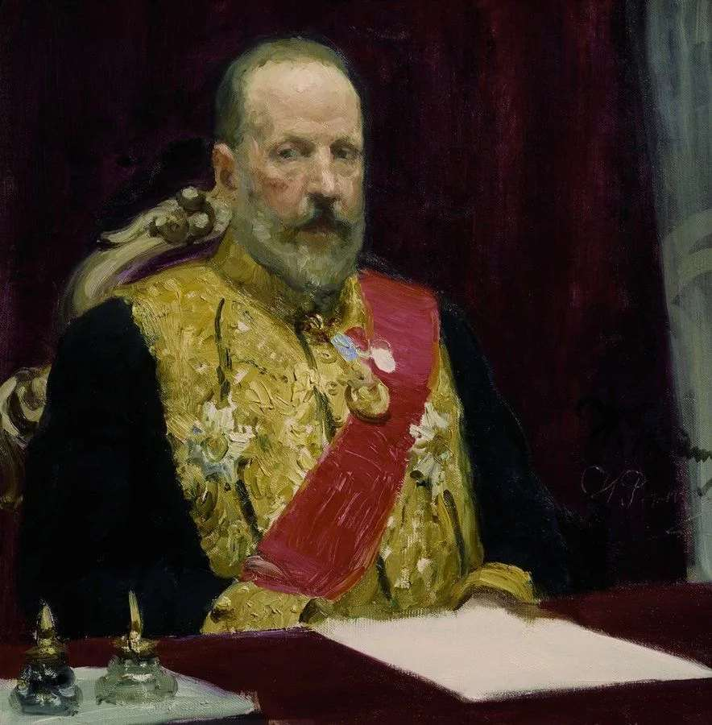
ИНОСТРАННЫЙ КАПИТАЛ
Важную роль сыграла проведённая в 1897 г. по инициативе министра финансов С. Ю. Витте денежная реформа.

Slide 11
ИНОСТРАННЫЙ КАПИТАЛ
Реформа предусматривала обеспечение устойчивости денежной системы России, укрепления внешнего и внутреннего курса рубля в качестве валютной единицы был принят золотой рубль. Кредитные билеты обеспечивались накопленным золотым запасом и свободно обменивались на золото по определенному курсу. Реформа успешно завершилась принятием Монетного устава 1899 г. привлечение иностранных инвестиций.

Slide 12
ИНОСТРАННЫЙ КАПИТАЛ
Приток иностранных инвестиций.
Угольная, металлургия, металлообработка, машиностроение, нефтедобыча.
Нефтяная, цветные металлы.
Электротехника, химическое производство, металлургия, металлообработка, торговля.

Slide 13
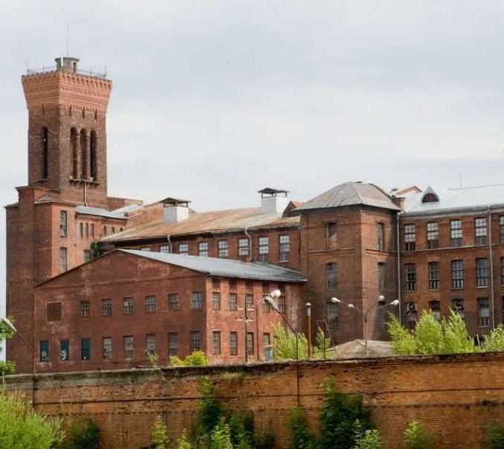
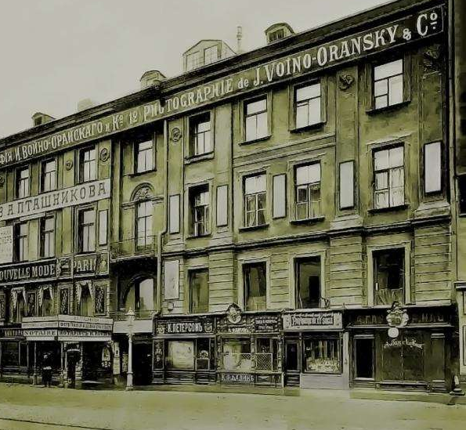
ИНОСТРАННЫЙ КАПИТАЛ
Кренгольмская мануфактура
Л. Кнопа
Банкирский дом «И. В. Юнкер и К»
Минусы
Отток за границу денег, которые могли бы умножить национальное богатство.
Плюсы
Созданы предпосылки для включения России в мировую экономику

Slide 14
МОНОПОЛИСТИЧЕСКИЙ КАПИТАЛИЗМ
1900 – 1903 гг. – экономический кризис в Европе
За три года было закрыто свыше 3 тыс. предприятий, на которых было занято 112 тыс. рабочих. Эти предприятия не
выдержали конкурентной борьбы. Значительно сократилось железнодорожное строительство.
Усиление концентрации производства и создание монополий
Создавались картели, синдикаты, тресты, позднее появились концерны.
Основной формой монополий в России стали синдикаты.

Slide 15
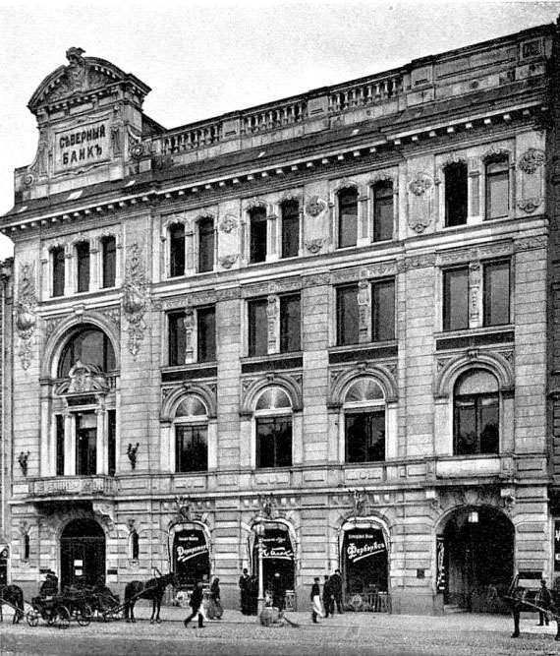
МОНОПОЛИСТИЧЕСКИЙ КАПИТАЛИЗМ
Монополии возникли и в банковской системе. Пять крупнейших банков контролировали почти половину финансовых операций в стране.
Русско-Азиатский банк (834,9 млн. руб.),
Русский для внешней торговли (628,4 млн. руб.),
Международный (617,5 млн. руб.),
Азовско-Донской (543,5 млн. руб.),
Волжско-Камский банк (424,7 млн. руб.).
Русско-Азиатский банк

Slide 16
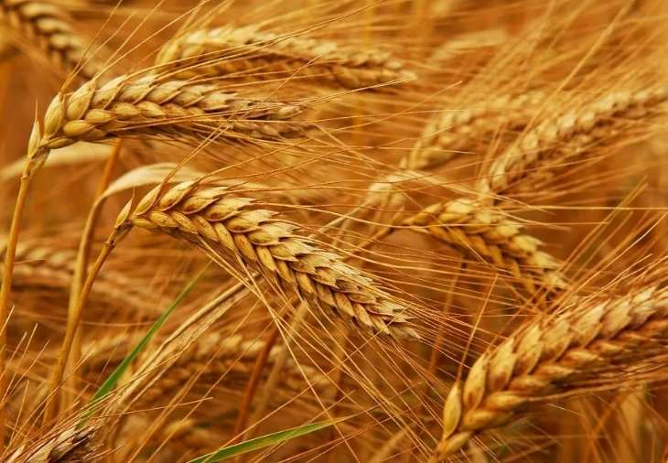
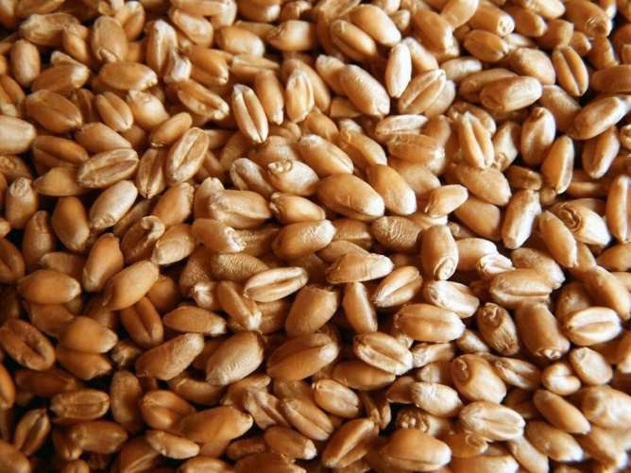
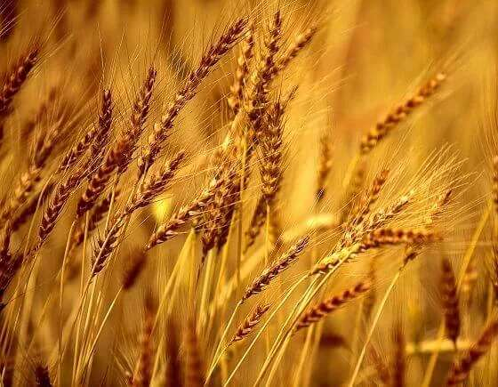
СЕЛЬСКОЕ ХОЗЯЙСТВО
К началу XX в. Россия занимала первое место в мире по общему объёму сельскохозяйственной продукции:
около 20 % пшеницы
25 % мирового экспорта зерна
50 % мирового
сбора ржи

Slide 17
Домашнее задание
§27, стр.75 вопросы 4 и 5 к тексту параграфа письменно

Slide 18
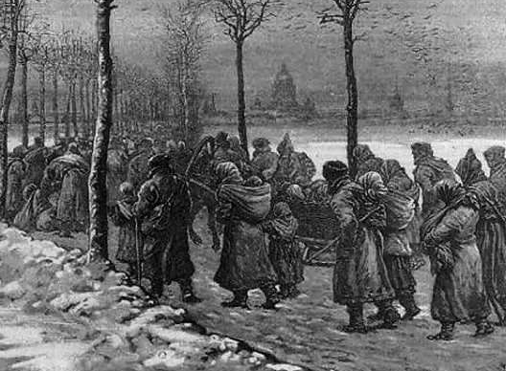
СЕЛЬСКОЕ ХОЗЯЙСТВО
Современники говорили об оскудении центра. В губерниях
Центральной России преобладали полусередняцкие и бедняцкие хозяйства. Товарной продукции они не производили.
Поля обрабатывались сохой и деревянной бороной;
нехватка скота и денег не позволяла вносить достаточного количества удобрений;
низкая урожайность
Массовый голод 1890-х гг.

Slide 19
СЕЛЬСКОЕ ХОЗЯЙСТВО
На более чем 20 млн. крестьянских хозяйств приходилось 130 тыс. помещичьих имений.
Для нормального существования
семьи из 6 человек в чернозёмной полосе требовалось 10,5 десятины пашни
НО:
В действительности – около 7 десятин + аграрное перенаселение (около 20 млн.)

Slide 20
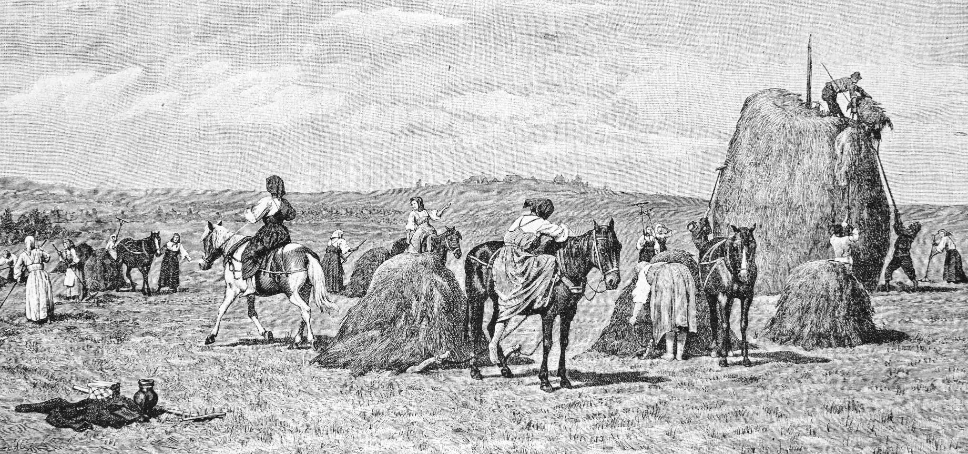
СЕЛЬСКОЕ ХОЗЯЙСТВО
В начале XX в. 4/5 надельной крестьянской земли находилось в общинном пользовании. Община производила регулярный передел земли, спасавшая слабых, тормозила деятельность крепких, хозяйственных крестьян.

